Slide 1
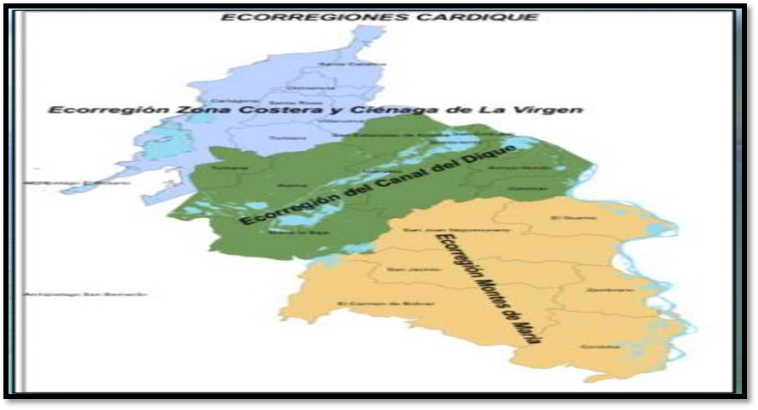
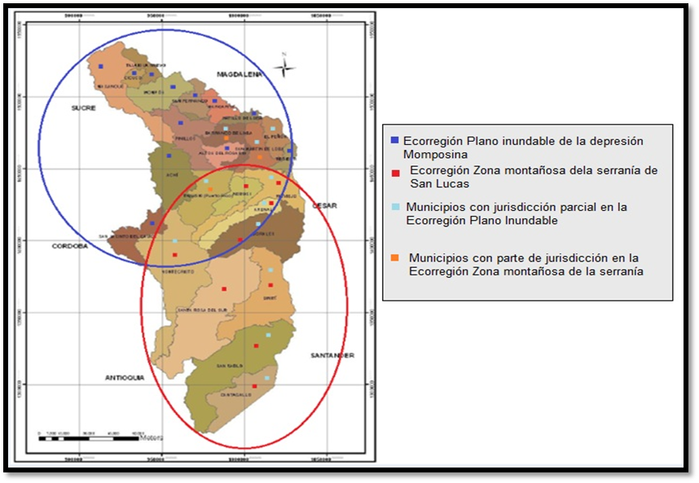
GESTIÓN DEL RIESGO
(5) Zonas o Ecorregiones
Zona Costera y Ciénaga de la Virgen
Canal del Dique
Montes de María
Plano Inundable de la Depresión Momposina
Zona Montañosa de la Serranía de San Lucas
(3) Ecorregiones en jurisdicción de CARDIQUE
(2)Ecorregiones en jurisdicción de las CSB
Fuente: CARDIQUE; CORMAGDALENA, FONDO DE ADAPTACIÓN, 2011
Fuente: Elaboración propia teniendo en cuenta la información del PDGDR de Bolívar 2012

Slide 2
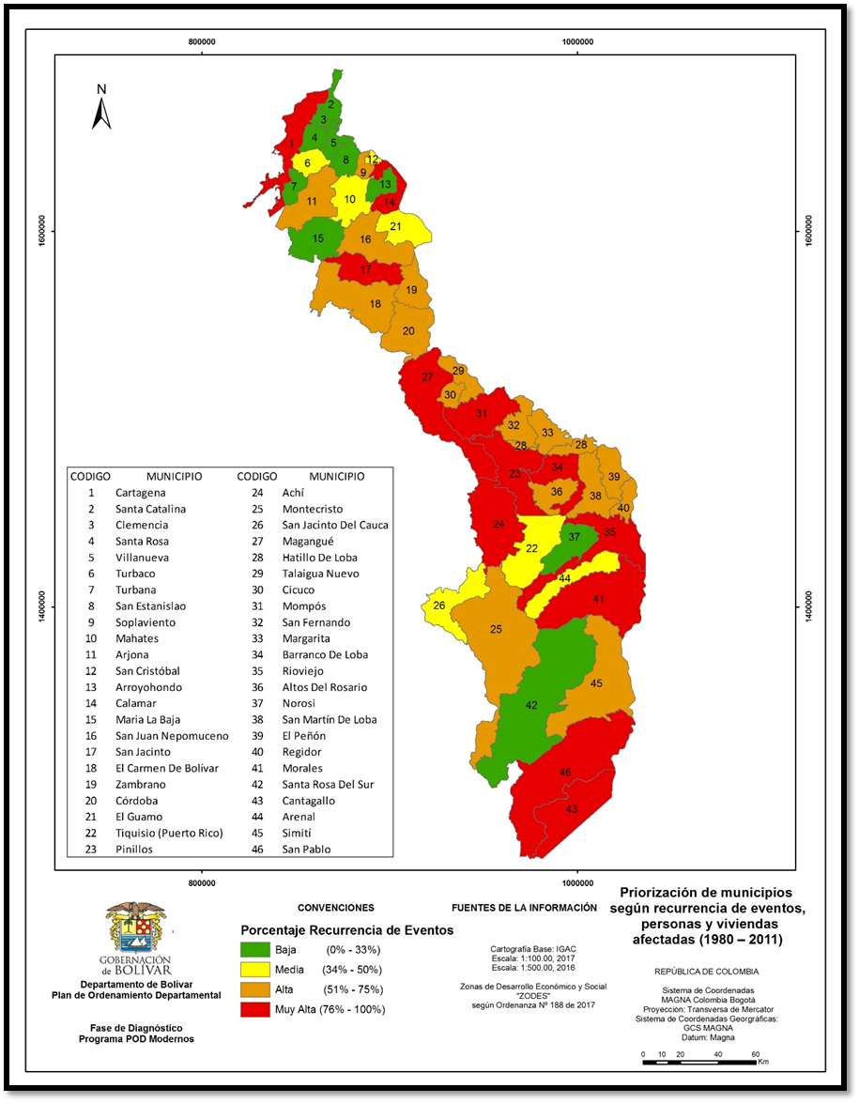
PRIORIZACIÓN DE MUNICIPIOS SEGÚN RECURRENCIA DE EVENTOS, PERSONAS Y VIVIENDAS AFECTADAS (1980-2011) DEPARTAMENTO DE BOLÍVAR
Afectación por amenazas de origen hidrometeorológico: Huracanes, vendavales, sequías y desertificación.
Inundaciones lentas por crecientes de cauces y por aguas de escorrentía.
Erosión.
Erosión costera.
Incendios forestales.
Degradación de recursos naturales.
Incendios estructurales.
Fuente: Plan De Gestión Del Riesgo (PDGRD) de Bolívar, 2012

Slide 3
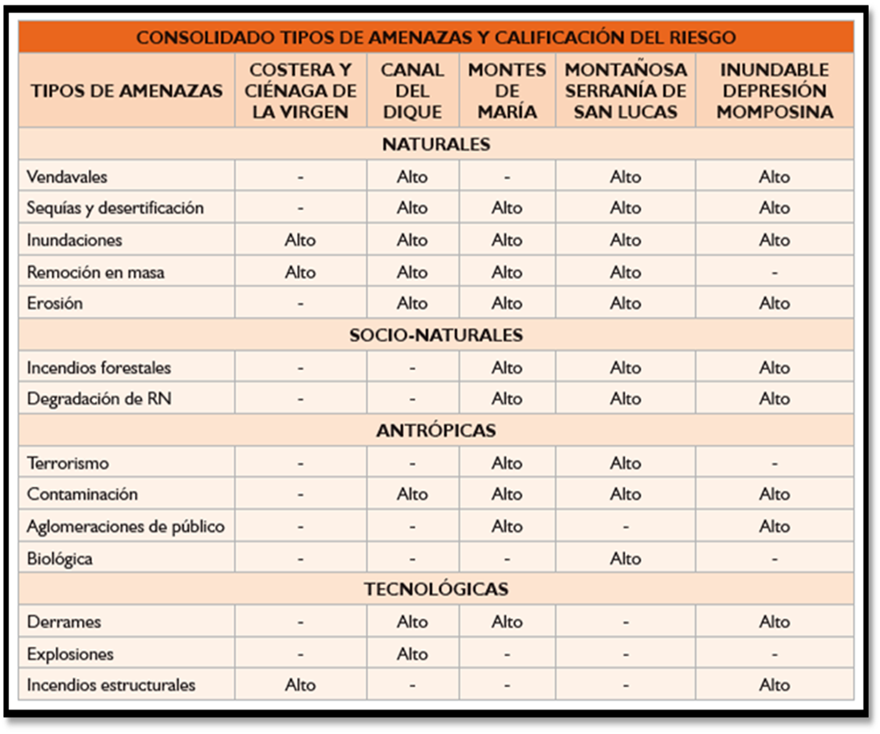
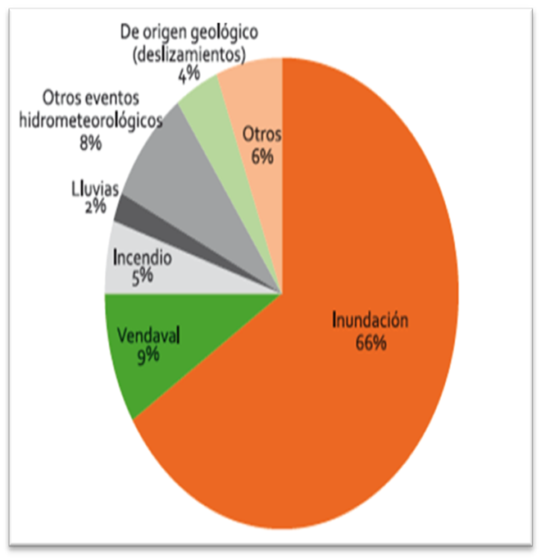
PRESENCIA DE AMENAZAS EN EL DEPARTAMENTO DE BOLÍVAR – RIESGO ALTO
PRESENCIA DE AMENAZAS CON NIVEL DE RIESGO ALTO POR ECORREGIONES
Presencia en 4 a 5 ecorregiones: inundación, Sequía y desertificación, remoción en masa, contaminación y erosión
Presencia en 3 ecorregiones: Vendavales, incendios forestales, degradación de recursos naturales y derrames
Presencia en 1 Y 2 Ecorregiones: Terrorismo, Aglomeración en Público, Biológica, Explosiones e incendios estructurales.
AMENAZAS CLASIFICADAS CON RIESGO ALTO
Y PRESENCIA EN LAS ECORREGIONES
Fuente: PGRD de Bolívar, 2012.
Desastres más frecuentes en Bolívar 1980-2011
NÚMERO DE ECORREGIONES
Fuente: Elaboración propia con base en la información del PGRD de Bolívar, 2012.

Slide 4
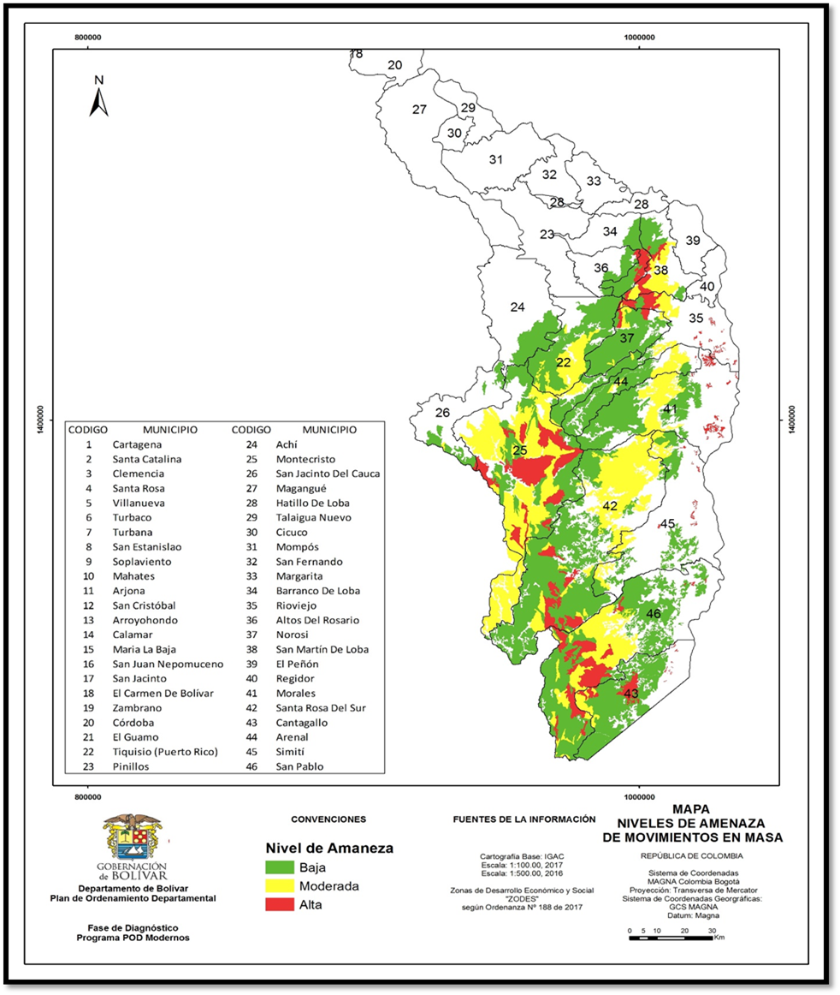
REMOCIÓN EN MASA EN EL SUR DE BOLÍVAR
15 DE LOS 25 MUNICIPIOS QUE HACEN PARTE DEL SUR DE BOLÍVAR SON AFECTADOS POR LA AMENAZA DE REMOCIÓN EN MASA
De los cuales, los 12 municipios más afectados con nivel de amenaza alto son: San Pablo, Santa Rosa Del Sur y Monte Cristo, Seguidos de Canta Gallo, Río Viejo, Barranco de Loba, San Martín De Loba, Simití, San Jacinto Del Cauca, Morales, Norosí y Altos del Rosario.
Los 3 Municipios afectados con nivel de amenaza moderado y bajo son: Tiquisio, Achí y Arenal.
Fuente: Elaboración por la Secretaría de Desarrollo Regional y Ordenamiento Territorial de la Gobernación de Bolívar con base en la información del IGAC-UPRA, 2016
Fuente: Elaboración propia con base en la información del mapa niveles de amenaza de movimientos en masa elaborado por la Secretaría de Desarrollo Regional y Ordenamiento Territorial de la Gobernación de Bolívar con base en la información del IGAC-UPRA, 2016

Slide 5
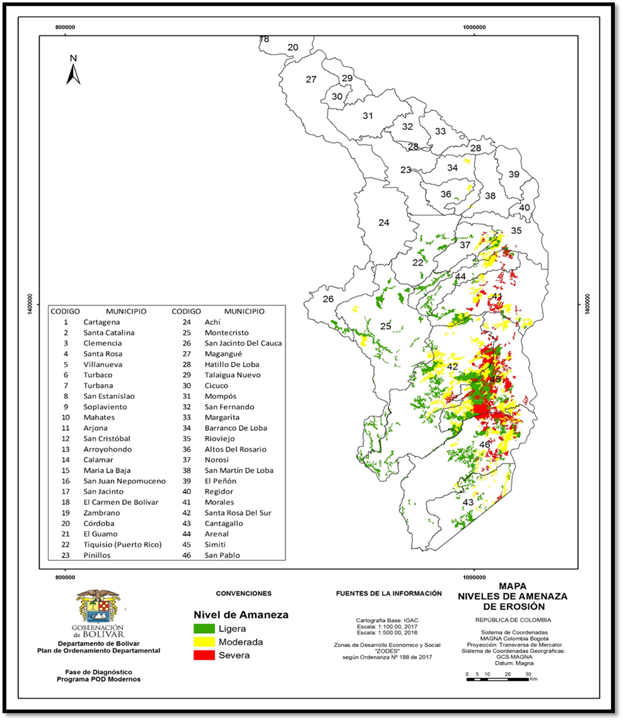
EROSIÓN (Eólica, Antrópica y Pluvial) EN EL SUR DE BOLÍVAR
14 DE LOS 25 MUNICIPIOS QUE HACEN PARTE DEL SUR DE BOLÍVAR SON AFECTADOS POR LA AMENAZA DE EROSIÓN
De los cuales, los 8 municipios más afectados con nivel de amenaza alto son San Pablo, Simití, Santa Rosa Del Sur y Morales, seguidos de Arenal, Cantagallo, Río Viejo y Norosí.
Los 6 Municipios afectados con nivel de amenaza moderado y bajo son; Tiquisio, Altos Del Rosario, Barranco De loba, San Martín De Loba, Montecristo y San Jacinto Del Cauca
Fuente: Elaboración por la Secretaría de Desarrollo Regional y Ordenamiento Territorial de la Gobernación de Bolívar con base en la información del IGAC-UPRA, 2016
CON AMENAZA DE EROSIÓN
SIN AMENAZA DE EROSIÓN
Fuente: Elaboración propia con base en la información del mapa niveles de amenaza de movimientos en masa elaborado por la Secretaría de Desarrollo Regional y Ordenamiento Territorial de la Gobernación de Bolívar con base en la información del IGAC-UPRA, 2016

Slide 6
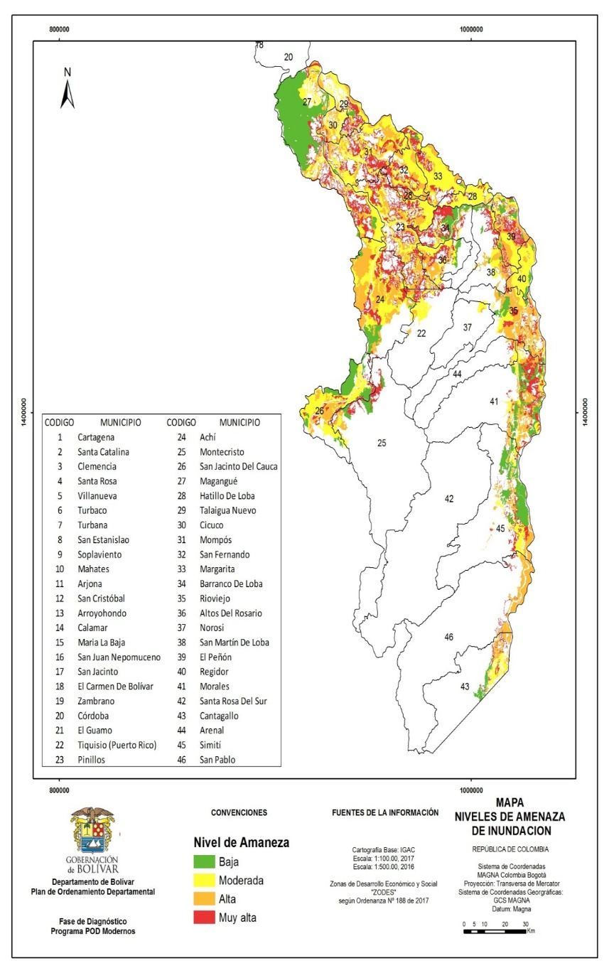
INUNDACIÓN LENTA EN EL SUR DE BOLÍVAR
Asociadas a las crecientes de los ríos Magdalena, Cauca y San Jorge
Margarita, San Fernando y Regidor, son municipios cuya jurisdicción se encuentra en un 80 – 90% en amenaza de inundación.
Hatillo de Loba, El Peñón, Mompox y Cicuco, su jurisdicción se encuentra en un 70 79% en amenaza de inundación.
Pinillos, Achí y Talaigüa Nuevo, son municipios cuya jurisdicción se localiza en un 60 – 69% en amenaza de inundación.
San Jacinto del Cauca, Altos del Rosario, Río Viejo y Magangué, su jurisdicción se encuentra en amenaza de inundación en un rango del 35 – 59%.
Barranco de Loba, San Martín de Loba y Morales, el área de su jurisdicción se localiza en amenaza de inundación en un rango del 20% - 34%.
Por debajo del 10% de su jurisdicción, en amenaza por inundación, se encuentran los municipios de Simití, Tiquisio, Cantagallo, San Pablo, Arenal, Montecristo y Norosí.
Solo 1 Municipio (Santa Rosa Del Sur) no es afectado por esta amenaza. El cual corresponde al 4% de los municipios del territorio sur de Bolívar
Fuente: Elaboración por la Secretaría de Desarrollo Regional y Ordenamiento Territorial de la Gobernación de Bolívar con base en la información del IGAC-UPRA, 2016
Fuente: Elaboración propia con base en la información del mapa niveles de amenaza de movimientos en masa elaborado por la Secretaría de Desarrollo Regional y Ordenamiento Territorial de la Gobernación de Bolívar con base en la información del IGAC-UPRA, 2016
Fuente: Plan De Gestión Del Riesgo (PDGRD) de Bolívar, 2012

Slide 7
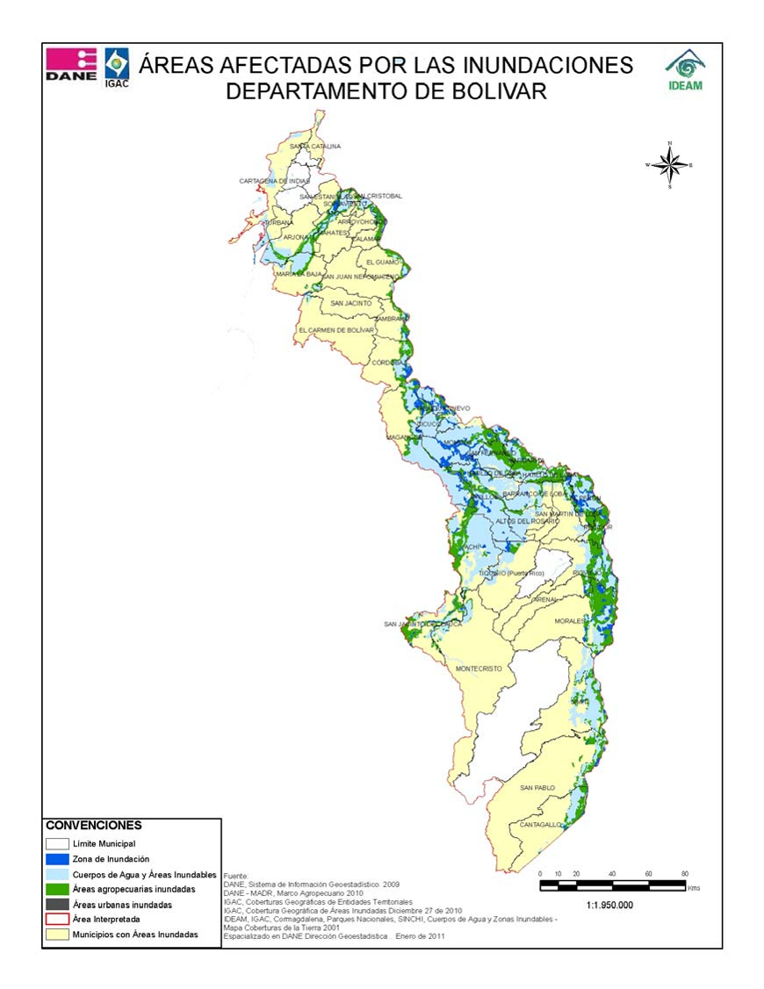
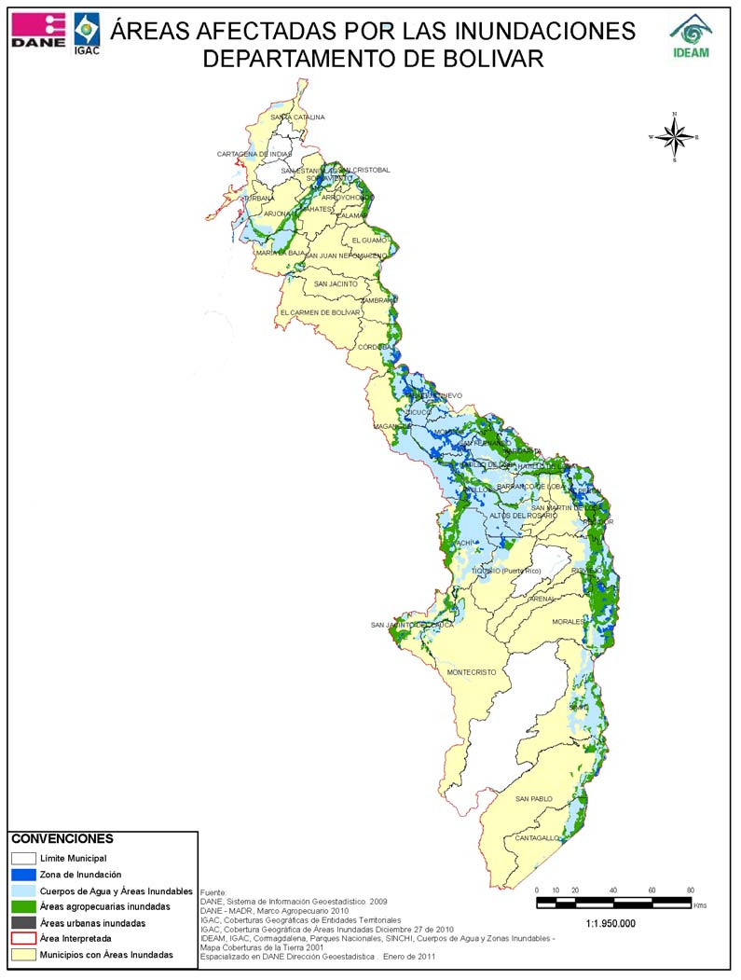
INUNDACIÓN EN EL NORTE DE BOLÍVAR
POR AGUAS DE ESCORRENTIA Y LENTAS POR CRECIENTES DEL RIO MAGDALENA
San Cristóbal, Turbana, Córdoba, Cartagena, Soplaviento, Arjona, Calamar, su jurisdicción se encuentra en amenaza de inundación en un rango del 29 – 48%.
Zambrano, Santa Catalina, Arroyohondo, María La Baja, El Guamo y San Estanislao. El área de su jurisdicción se localiza en amenaza de inundación en un rango del 10% - 22%.
Por debajo del 10% de su jurisdicción, en amenaza por inundación, se encuentran los municipios de Mahates, Santa Rosa, San juan Nepomuceno, San Jacinto, El Carmen De Bolívar, Turbaco, Clemencia y Villanueva.
De los 21 Municipios que corresponden al norte de Bolívar; Los que tienen Menor Número de Desastres Relacionados a inundación y a área afectada son: Villanueva, Clemencia, Turbaco, Santa Rosa, San Jacinto y El Carmen De Bolívar.
Fuente: Elaboración propia con base en información del DNP a partir de información en el IDEAM y SGC - 2016 y partir de información en la Unidad Nacional para la Gestión del Riesgo de Desastres - 2017
Fuente: REPORTE No. 2 DE ÁREAS AFECTADAS POR INUNDACIONES 2010 -2011, IGAC, IDEAM, DANE
Fuente: Elaboración propia con base en la información del mapa Áreas afectadas por las inundaciones Departamento de bolívar contenido en el Reporte no. 2de áreas afectadas por inundaciones 2010 -2011, IGAC, IDEAM, DANE

Slide 8
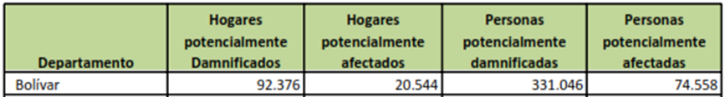
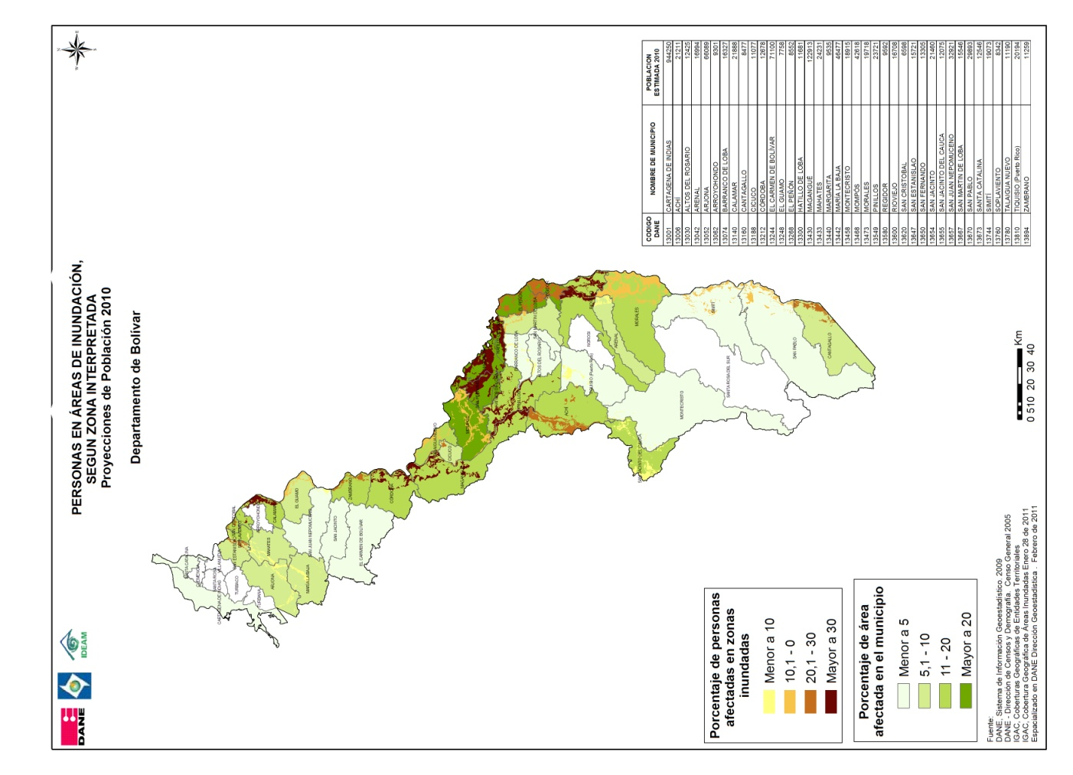
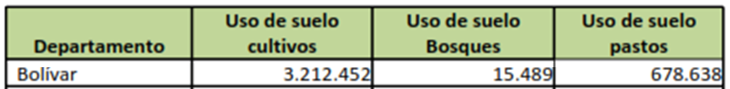
AFECTACIONES EN BOLÍVAR POR INUNDACIÓN
Referencia - Emergencia Invernal 2010 - 2011
Total de hogares y personas potencialmente afectadas y/o damnificadas. Registro único de damnificados por la emergencia invernal 2010 –2011 a nivel departamental
Fuente: REPORTE No. 3 DE ÁREAS AFECTADAS POR INUNDACIONES 2010 -2011, IGAC, IDEAM, DANE
Total tipo de bienes afectados. Registro único de damnificados por la emergencia invernal 2010 –2011 a nivel departamental
Total uso de suelo afectados. Registro único de damnificados por la
emergencia invernal 2010 –2011 a nivel departamental
Total producción pecuaria afectada. Registro único de damnificados por la emergencia invernal 2010 –2011 a nivel departamental
Fuente: Reporte final de áreas afectadas por inundaciones 2010 –2011. GAC, IDEAM, DANE, Agosto 30 de 2011 (Resultados consolidados Registro único de damnificados por la emergencia invernal 2010 –2011)

